Slide 1
Into the Depths of C: Elaborating the De Facto Standards
PB15111616
林鑫

Slide 2
C规范化存在缺陷
不同参与者对C行为的假设存在歧义
编译器优化可能存在Bug
已存在的代码无法正常运行
分析器与ISO标准相悖

Slide 3
不存在准确且可用的规范
自然语言规范的解释存在争议
数学化的描述准确但难以使用

Slide 4
C11并发语义无法统一
C11并发模型使用公理化描述
其它部分使用自然语言描述

Slide 5
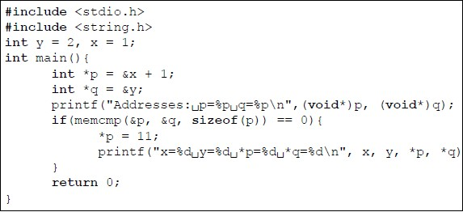
指针与内存歧义
指针来源信息
不考虑指针来源
x=1,y=*p=*q=11
GCC
X=1,y=2,*p=11,*p=2
考虑指针来源
未定义行为

Slide 6
独立分配的对象指针之间关系运算
独立分配的对象指针加减法
指针强制类型转换是否记录来源信息
来源信息是否影响相等判断

Slide 7
指针越界
编译器假设不存在越界指针
用户使用指针之前确保没有越界

Slide 8
指针拷贝
指针拷贝时复制来源信息
编译器实现不同

Slide 9
不确定值
未定义行为
表达式结果不可预测
随机而稳定的值
随机而不稳定的值

Slide 10
不确定填充位
无论写入什么都是不确定值
写入成员同时写入不确定值
写入0或不修改
结构体复制同时复制填充位，写入成员不修改

Slide 11
Cerberus

Slide 12
内核语言

Slide 13
未定义行为
undef
算术运算中存在未定义行为
如移位右操作数超过左操作数长度
内存访问
如访问已删除对象，数据竞争等

Slide 14
算术运算
类型推断时确定取值范围，对齐，隐式类型转换等问题
内核语言中检查操作数，进行简单算术运算

Slide 15
次序模型

Slide 16
unseq 内存操作可以任意交叉
weak strong 定义先后次序
atomic 原子操作
indet bound 不确定次序的子表达式及其上下文范围

Slide 17
生存期
不存在块的概念
create，allocate，kill显式指明对象生存期

Slide 18
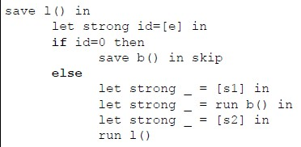
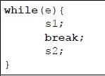
循环与跳转
通过continuation实现
save，run，skip

Slide 19
run检查局部作用域对象
跳进块创建对象
跳出块删除对象

Slide 20
内存模型
指针，整数值带有来源信息
指针与纯数值运算保留来源信息
但减法生成纯数值
不同来源指针运算生成纯数值

Slide 21
谢谢！

